Slide 1

StyleTalk: One-shot Talking Head Generation with Controllable Speaking Styles
汇报人：陈志伟
2024年9月12日
AAAI---CCFA

Slide 2
文章简介
背景:
音频驱动的照片级真实感的说话人脸生成应用广泛，如虚拟人、视觉配音、短视频制作等。
问题:
现有方法注重嘴唇同步和面部动作，但对多样化的个性化说话风格建模较少。
目标:
提出一种一次性生成说话人脸的方法，能够根据参考视频生成多样化的说话风格。

Slide 3
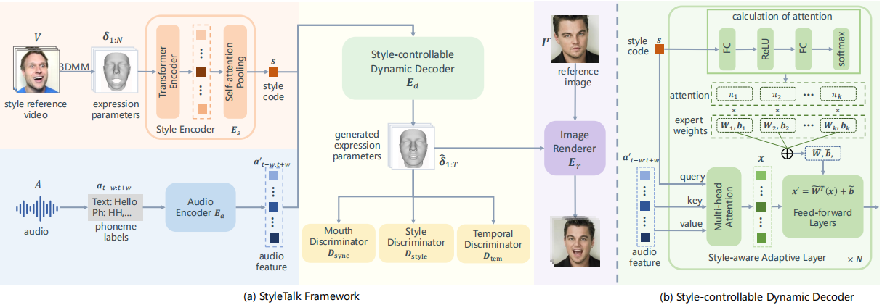
模型图
(a)styletalk的管道。我们的框架首先从样式参考视频V中提取顺序的3个DMM表达式参数δ1：N，然后将它们输入样式编码器Es中，以获得样式代码s。音频编码器Ea将音素标签编码为音频特征的−，+。然后，风格可控的动态解码器Ed生成具有s和a‘的程式化表达式参数δˆ。最后，图像渲染器Er以表达式参数δˆ和标识参考图像Ir作为输入，生成输出视频。(b)风格可控的动态解码器。

Slide 4
音频特征处理
目标：
音频编码器的主要目标是从音频中提取与发音相关的信息，同时尽量去除与发音无关的信息，如情感和强度，这些信息可能会影响生成的视频中的说话风格。通过专注于发音特征，确保生成的视频能够精准地反映说话人的嘴唇运动，而不被其他特征所干扰。
方法：
传统的音频特征（如Mel频率倒谱系数）包含了许多与说话风格相关的情感信息和音强信息，这些信息会影响生成的嘴唇运动。为了解决这个问题，论文使用音素标签作为输入。音素标签比声学特征更专注于语音的发音部分，而不是其他情感或强度因素。
输入的音素标签 𝑎𝑡−𝑤:𝑡+𝑤a t−w:t+w经过词嵌入处理后，输入到变压器编码器中。编码器会为每个时刻生成一个音频特征 ，这些特征与音素信息相关，能够直接驱动嘴唇同步运动。
通过这种方法，可以提取出清晰的与发音相关的顺序特征，而不受其他音频信息的影响。

Slide 5

风格编码器
目标：
风格编码器的任务是从参考视频中提取与说话风格相关的动态面部运动模式。因为说话风格与具体的面部形状、纹理和光照无关，风格编码器需要忽略这些无关因素，专注于动态表情的捕捉。
方法：
使用三维可变形模型 (3DMM) 将风格参考视频片段转换为顺序的面部表情参数
𝛿1:𝑁δ 1:N。3DMM 可以去除面部形状、纹理和光照等信息，只保留动态的面部运动信息。风格编码器使用变压器编码器处理这些顺序的面部表情参数，建模各个时间点之间的相关性，提取出每一帧的风格向量s1:𝑁′s 1:N′。
自注意力池化层 通过注意力机制聚合每一帧的信息，计算出视频级别的风格代码s。这种方式可以通过加权求和的方式捕捉视频片段的整体风格。

Slide 6
风格可控的动态解码器
在传统的变压器解码器中，静态的网络权重不足以生成复杂的、多样化的面部动作。尤其在生成具有大幅面部运动的风格化说话人脸时，可能会出现嘴唇运动不精确、面部表情失真的问题。
解决方案：
设计了一种风格感知自适应变压器，通过动态调整解码器的权重来解决面部动作的多样性问题。自适应变压器使用自适应前馈层，这些前馈层包含多个并行的权重集合被称为"专家"，它们专门用来处理不同的面部运动模式。不同的风格代码 𝑠会动态调整这些前馈层的权重组合，以便生成对应风格的表情。
每次生成表情参数时，风格代码通过注意力机制决定哪些权重集合适合当前的说话风格，从而动态地生成逼真的面部表情和嘴唇运动。

Slide 7
上半脸和下半脸的分离
在面部表情生成中，上半脸（如眼睛、眉毛）和下半脸（如嘴巴）的运动模式不同。上半脸的运动频率通常较低，而下半脸的运动频率则较高。为了更好地捕捉这些差异，作者选择将这两部分的表情生成过程分离开来。
解决方案：
首先将表情参数分为上半脸组和下半脸组。上半脸的组包括与眼睛和眉毛相关的参数，而下半脸的组则主要关注嘴巴的运动。
并行使用两个解码器，分别生成上半脸和下半脸的表情。上半脸解码器处理与眼睛和眉毛相关的参数，而下半脸解码器则处理与嘴巴相关的参数。
最终，将这两个组的表情参数合并，生成完整的表情。这种分离和并行生成的策略，可以更好地捕捉面部不同区域的细微差异。

Slide 8
目标函数设计
在生成过程中，模型逐帧生成面部表情，可能会导致视频中的帧与帧之间不连续，或者在嘴唇同步、风格一致性等方面出现问题。为了确保生成的结果在这些方面的表现良好，作者设计了一系列损失函数。
具体设计：
重建损失 recL ：通过对比生成的表情参数和真实的表情参数，模型进行自监督训练。重建损失包括L1损失和结构相似性（SSIM）损失的组合，用于确保生成的表情与真实表情接近。
嘴唇同步判别器损失 𝐿sync：通过嘴唇同步判别器 𝐷sync ，确保生成的视频中音频与嘴唇的运动同步。损失函数通过最大化音频与嘴唇运动的相似性来实现。
风格判别器损失 𝐿style：风格判别器 𝐷style用于确保生成的视频具有与参考视频一致的说话风格。
时间一致性判别器损失 𝐿tem ：时间判别器 𝐷tem​确保生成的视频帧之间具有良好的时间一致性，避免帧与帧之间不自然的跳动。。

Slide 9
